Slide 1
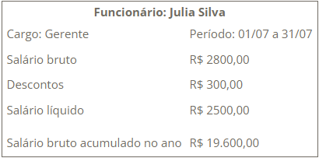
SALÁRIO
Todo mês, a empresa em que Julia trabalha entrega a ela um descritivo do seu salário naquele mês e deposita o seu pagamento na sua conta bancária. Esse foi o descritivo que ela recebeu em julho:
Questão: Qual será o valor depositado na conta
de Julia no mês de julho?
R$ 19600,00
R$ 3100,00
R$ 2800,00
R$ 2500,00
R$ 2200,00
R$ 300,00

Slide 2
SALÁRIO
Solução:
B. 2500 reais

